Slide 1
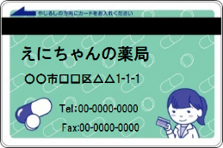
姫路薬剤師会は、
・姫路赤十字病院・姫路医療センター・姫路聖マリア病院
に 無料のFAXコーナーを設けています。
FAXコーナーでは、かかりつけ薬局カードが使えます。
安心・確実に処方せんを送信して頂くためのカードです。
カードの入手はあなたの「かかりつけ薬局」にご相談下さい。
かかりつけ薬局カード見本
一般社団法人姫路薬剤師会
ご自宅の近く・最寄り駅の近く・職場の近く等
あなたの「かかりつけ薬局」にFAXしておくことができます。
お薬をスムーズに受け取れ、待ち時間を短縮できます。

Slide 2
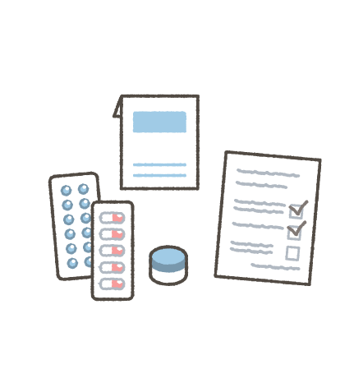
普段から何でも相談できる
「かかりつけ薬局」をお持ちですか？
ご自宅の近く・職場の近くで
かかりつけ薬局を持ちましょう
かかりつけ薬局のメリット
どこの薬局を利用するかは、患者さんの自由ですが、あなたがいつも利用する薬局が決まっているとすれば、その薬局のことを「かかりつけ薬局」といいます。 「かかりつけ薬局」を持つことによっていくつかのメリットがあります。
そのメリットによって皆さんが適正・適切な服薬ができ、安心で健康な生活を送ることが可能となります。 このことから、安心で健康な生活を送れるよう、皆さまがかかりつけ薬局を持つことをお勧めしています。
一般社団法人姫路薬剤師会

